Slide 1

Сонце – наша зоря
Учениці 11 класу
Іванівського НВК
Решетняк Мирослави

Slide 2
ПЛАН
Фізичні характеристики Сонця
Будова Сонця
Вплив сонячної активності
Вплив сонячної активності на Землю

Slide 3
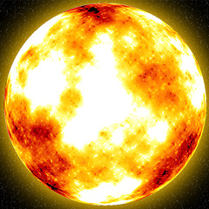
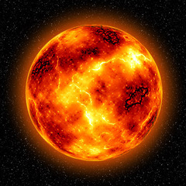
1)Фізичні характеристики.
Сонце-одна з міль’ярдів зір нашої Галактики, центральне світило в Сонячній системі ,вік якого приблизна 5 млрд років

Slide 4
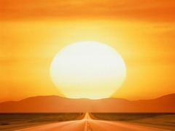
а) Температура-5500 градусів
б) Радіус- 695500 км (в 109 разів більше від R Землі)
в) Вага- 1,9891*1027 тон ( в 330000 разів більше від ваги Землі)

Slide 5

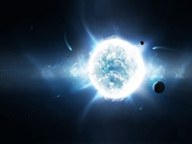

Колір
В спекторі видимого кольору присутні всі кольори райдуги. Більша частина радіації сонця прибуває до нас в жовто-зеленій частині видимого сектора. Але сонячне світло являється білим . Атмосфера землі діє на сонячне світло, як фільтр і тому сонце може виглядати жовтим або оранжевим

Slide 6
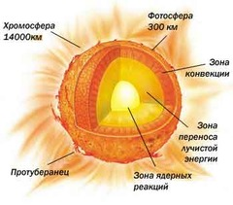
2)Будова Сонця будова Сонця

Slide 7
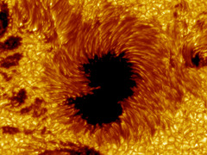
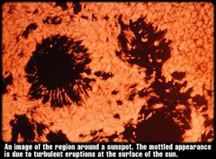
3)Сонячна активність
Сонячна активність визначається кількістю плям та їхньою загальною площею

Slide 8
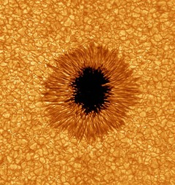
Сонячна пляма – це область фотосфери, де знижується температура, бо сильне магнітне поле у плямі зупиняє конвекція

Slide 9
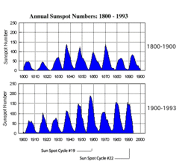
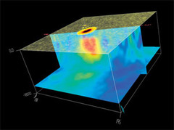
Плями з’єднані між собою попарно, як полюси в магніті, кожна пляма має свою магнітну полярність

Slide 10
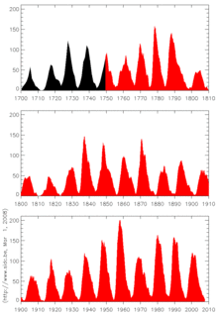
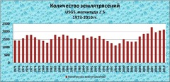
Зміна сонячної активності визначається кількістю та їхньою площею

Slide 11

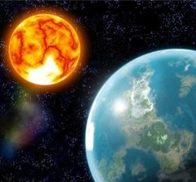
4)Влив сонячної активності на Землю
Основним джерелом енергії для нашої цивілізації є Сонце, яке дає нам не тільки тепло, але й суттєво впливає на всі процеси ,що відбуваються на Землі

Slide 12
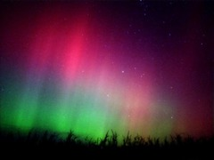
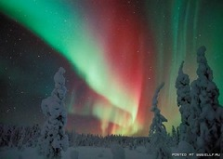
Полярне сяйво – це оптичне явище у верхніх шарах атмосфери, світіння окремих ділянок нічного неба, що швидко змінюється

Slide 13
Дякую за увагу!
Дякую за увагу!

